Slide 1
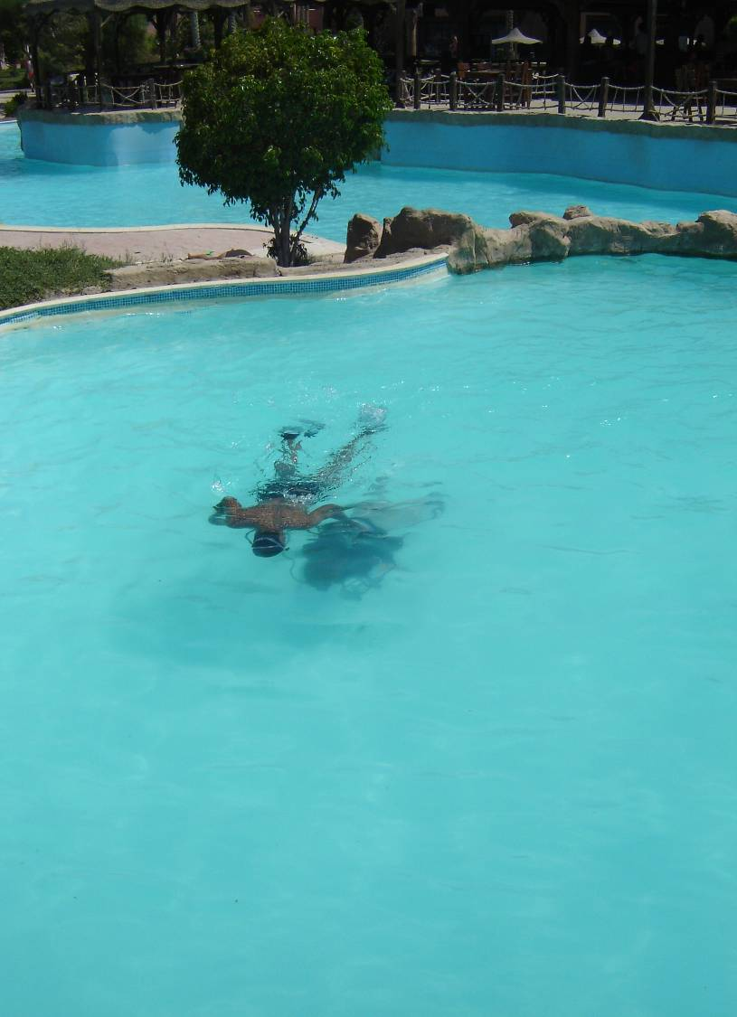
Vrijduiken
Zwembad black-out
Syncopale afspraak
op 7 meter
Foto: Manuel Geerts
Notes:
Als we gaan vrijduiken is het de bedoeling om toch een tijdje onder te blijven om iets te zien of gaan op te pikken.
Over het algemeen doen we dit door ons even voor te bereiden op deze vrijduik door te hyperventileren.
Wat is nu hyperventilatie:
Als men gedurende een periode dieper en sneller in- en uitademt gaan we niet meer dan een maximum van 97 % zuurstof kunnen opnemen maar gaan we het koolstofdioxidepeil (CO2) naar beneden halen, waardoor onze ademprikkel uitgesteld wordt. Als we even terugdenken aan de ademhaling in module “Het menselijk lichaam”, dan weten we dat de CO2 onze ademhaling regelt en dat die tussen een boven- en ondergrens werkt.
Symptomen van te lang hyperventileren
Ijl gevoel in het hoofd
Tintelingen in handen en vingers
Duizelig
Wazig zicht
Hoofdpijn
Syncope
Zwembad black-out:
Als we nu zodanig hyperventileren dat de ademprikkel later komt dan dat de hersenen zuurstof nodig hebben dan gaan we een appelflauwte of syncope doen. Als er dan niemand bij je is die je onmiddellijk boven water brengt zal je na de eerste ademhaling verdrinken.
Zorg dus dat je nooit een persoon alleen apnee oefeningen laat doen!

Slide 2
Casus
Martin traint voor zijn 4* zwembadproeven en heeft gehoord dat een minuut hyperventileren voor de apnoeproeven, ervoor zorgt dat dit een stuk makkelijker gaat.
Na een minuut snel diep in- en uitademen aan de zwembadkant, springt hij het water in voor een 50 m palmoefening.
Na 40 meter bemerkt de redder dat Martin op de bodem van het zwembad ligt.
Hij wordt meteen uit het water gehaald, en komt aan de oppervlakte na enkele beademingen terug bij.

Slide 3
Regulatie van de ademhaling
CO₂ gehalte in het bloed (pCO₂)
Automatisch bij inspanning, stress
Vrijwillig hyperventileren
Notes:
Het ademhalingscentrum dat deel uitmaakt van de hersenen bevindt zich in het verlengde ruggenmerg. Dit centrum regelt de ademhaling aan de hand van een boven- en ondergrenswaarde van koolstofdioxide (CO2) in het bloed.

Slide 4
Apnee
Tijdens apnee stijgt de pCO₂ en daalt de pO₂ geleidelijk
Stijgende pCO₂ dwingt tot ademhalen vooraleer pO₂ gevaarlijk laag wordt
Te lage pO₂: bewusteloosheid
Veiligheidsmechanisme
Notes:
Veiligheidsmaatregelen
Een muisklik en het komt automatisch.
Beperk het hyperventileren tot maximum 1/3 van de tijd die nodig is voordat duizeligheid optreedt, een van de eerste symptomen van te lang hyperventileren.
Apneu-oefeningen doe je steeds met een begeleider per kandidaat
Vrijduiken doe je nooit alleen
Behandeling
Een muisklik en het komt automatisch.
Het slachtoffer zo snel mogelijk uit het water of op zijn minst boven het water brengen voordat er beademd kan worden
Indien je te laat bent volg je het CPR-protocol en geef je het slachtoffer zuurstof als het zelfstandig kan ademen
Bij verdrinking eveneens het CPR-protocol volgen, ook hier bij zelfstandig ademen zuurstof geven
Al de slachtoffers die mogelijk onder water hebben kunnen ademhalen altijd vervoeren naar een reanimatiecentrum ter controle. Denk aan wat we geleerd hebben bij een uitgestelde verdrinking

Slide 5
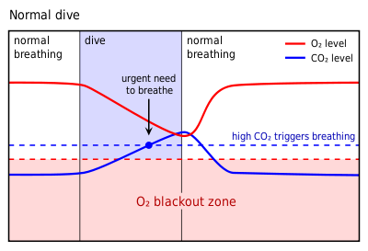
Apnee zonder hyperventilatie

Slide 6
Hyperventilatie – zwembad blackout
Hyperventilatie: doelbewust sneller en dieper ademen doet pCO₂ kunstmatig dalen
pO₂ stijgt hierbij nauwelijks
Bij apnee wordt ademhalingsprikkel uitgesteld waarbij gevaarlijk lage pO₂ kan optreden
Bewusteloosheid en verdrinking
Notes:
Veiligheidsmaatregelen
Een muisklik en het komt automatisch.
Beperk het hyperventileren tot maximum 1/3 van de tijd die nodig is voordat duizeligheid optreedt, een van de eerste symptomen van te lang hyperventileren.
Apneu-oefeningen doe je steeds met een begeleider per kandidaat
Vrijduiken doe je nooit alleen
Behandeling
Een muisklik en het komt automatisch.
Het slachtoffer zo snel mogelijk uit het water of op zijn minst boven het water brengen voordat er beademd kan worden
Indien je te laat bent volg je het CPR-protocol en geef je het slachtoffer zuurstof als het zelfstandig kan ademen
Bij verdrinking eveneens het CPR-protocol volgen, ook hier bij zelfstandig ademen zuurstof geven
Al de slachtoffers die mogelijk onder water hebben kunnen ademhalen altijd vervoeren naar een reanimatiecentrum ter controle. Denk aan wat we geleerd hebben bij een uitgestelde verdrinking

Slide 7
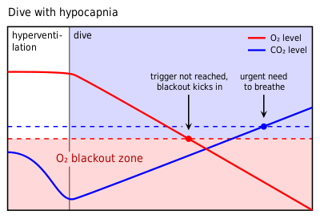
Apnee met hyperventilatie
Shallow water blackout

Slide 8
Hyperventilatie – zwembad blackout
Lage pCO₂ geeft symptomen:
  Duizeligheid, ijl hoofd
  Tintelingen in de vingers en rond de mond
Hyperventilatie beperken tot 1/3 van de tijd vooraleer deze symptomen optreden
Apnee oefeningen nooit alleen
Observatie mededuikers
Notes:
Veiligheidsmaatregelen
Een muisklik en het komt automatisch.
Beperk het hyperventileren tot maximum 1/3 van de tijd die nodig is voordat duizeligheid optreedt, een van de eerste symptomen van te lang hyperventileren.
Apneu-oefeningen doe je steeds met een begeleider per kandidaat
Vrijduiken doe je nooit alleen
Behandeling
Een muisklik en het komt automatisch.
Het slachtoffer zo snel mogelijk uit het water of op zijn minst boven het water brengen voordat er beademd kan worden
Indien je te laat bent volg je het CPR-protocol en geef je het slachtoffer zuurstof als het zelfstandig kan ademen
Bij verdrinking eveneens het CPR-protocol volgen, ook hier bij zelfstandig ademen zuurstof geven
Al de slachtoffers die mogelijk onder water hebben kunnen ademhalen altijd vervoeren naar een reanimatiecentrum ter controle. Denk aan wat we geleerd hebben bij een uitgestelde verdrinking

Slide 9
Syncopale afspraak op -7 m
pO₂ stijgt bij afdalen (Boyle-Mariotte)
Ondanks verbruik tijdens de apnee op diepte blijft de pO₂ voldoende hoog (geen bewustzijnsverlies)
Bij opstijgen snelle daling pO₂ en bewustzijnsverlies
Treedt op ongeveer 7-10 m diepte
Notes:
Veiligheidsmaatregelen
Een muisklik en het komt automatisch.
Beperk het hyperventileren tot maximum 1/3 van de tijd die nodig is voordat duizeligheid optreedt, een van de eerste symptomen van te lang hyperventileren.
Apneu-oefeningen doe je steeds met een begeleider per kandidaat
Vrijduiken doe je nooit alleen
Behandeling
Een muisklik en het komt automatisch.
Het slachtoffer zo snel mogelijk uit het water of op zijn minst boven het water brengen voordat er beademd kan worden
Indien je te laat bent volg je het CPR-protocol en geef je het slachtoffer zuurstof als het zelfstandig kan ademen
Bij verdrinking eveneens het CPR-protocol volgen, ook hier bij zelfstandig ademen zuurstof geven
Al de slachtoffers die mogelijk onder water hebben kunnen ademhalen altijd vervoeren naar een reanimatiecentrum ter controle. Denk aan wat we geleerd hebben bij een uitgestelde verdrinking

Slide 10
Veiligheidsmaatregelen
Apneu-oefeningen nooit alleen
Beperk hyperventileren tot 1/3 van de tijd nodig voordat duizeligheid optreedt
Vrijduiken nooit alleen
Notes:
Veiligheidsmaatregelen
Een muisklik en het komt automatisch.
Beperk het hyperventileren tot maximum 1/3 van de tijd die nodig is voordat duizeligheid optreedt, een van de eerste symptomen van te lang hyperventileren.
Apneu-oefeningen doe je steeds met een begeleider per kandidaat
Vrijduiken doe je nooit alleen
Behandeling
Een muisklik en het komt automatisch.
Het slachtoffer zo snel mogelijk uit het water of op zijn minst boven het water brengen voordat er beademd kan worden
Indien je te laat bent volg je het CPR-protocol en geef je het slachtoffer zuurstof als het zelfstandig kan ademen
Bij verdrinking eveneens het CPR-protocol volgen, ook hier bij zelfstandig ademen zuurstof geven
Al de slachtoffers die mogelijk onder water hebben kunnen ademhalen altijd vervoeren naar een reanimatiecentrum ter controle. Denk aan wat we geleerd hebben bij een uitgestelde verdrinking

Slide 11
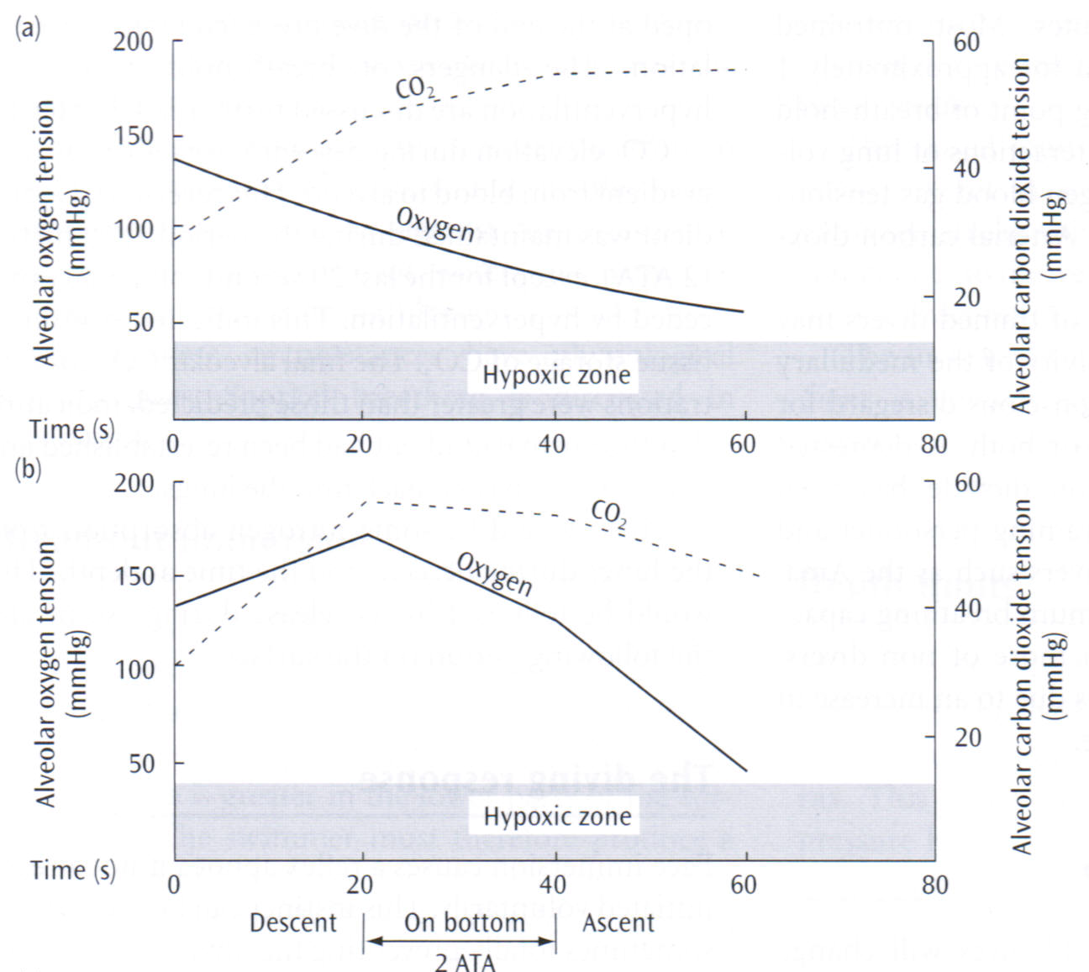
Black-out bij opstijging (“rendez-vous syncopal de 7 m)
oppervlakte
-10 m

Slide 12
Longsqueeze (barotrauma)
Rond -30 m wordt de long maximaal samengedrukt (residueel volume).
Bloodshift kan de longblaasjes nog doen verkleinen.
Daaronder treedt onderdruk op met beschadiging van luchtpijn en longblaasjes.

